Slide 1
在帧中继上运行OSPF

Slide 2

前言
帧中继FR（Frame Relay）协议工作在OSI参考模型的数据链路层，是一种主要应用在运营商网络中的广域网技术。当企业网络需要使用帧中继技术与运营商网络相连时，管理员也需要了解帧中继的工作原理，并具备相应的故障处理能力。
Page <number>

Slide 3

学习目标
学完本课程后，您应该能：
    掌握帧中继运行OSPF的特殊性
Page <number>

Slide 4
帧中继运行OSPF的特殊性
默认时OSPF把帧中继接口的网络类型设置为NBMA，OSPF不在NBMA网络发送组播的hello包，因此需要手工建立邻居（使用peer）命令
OSPF在NBMA网络上还是要选举DR的
Page <number>

Slide 5
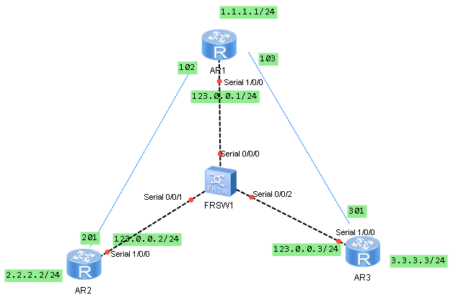
在帧中继接口上OSPF网络类型为NBMA
要把R1配置为DR
路由的下一跳，要手工配置fr映射

